Slide 1
Conjuntos Numéricos
Matemática Discreta e suas aplicações

Slide 2
Definição
Um conjunto é uma coleção de objetos. Cada item dentro do conjunto é um elemento com representação única – não temos itens repetidos.
A = ['azul','amarelo','vermelho','azul']
print(A)
A = set(A)
print(A)

Slide 3

Praticando
$A=\left\{x \right|x é inteiro e 3<x≤7\}$
Qual a propriedade?
$$C=\{2,3,5,7,11,13,17,…\}$$

Slide 4
Pertinência (∈ )
A relação de pertinência é somente entre elemento e conjunto. Ou seja, só utilizamos o símbolo ∈ entre um elemento e um conjunto
A = { violeta, mostarda, vermelho } → conjunto A
mostarda ∈ A → mostarda pertence a A
rosa ∉ A → rosa não pertence a A

Slide 5
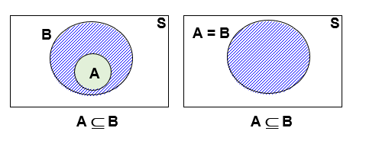
Subconjunto
Quando temos 2 conjuntos e todos os elementos de um conjunto pertencem ao outro, temos a relação de subconjunto.
A = {2,3,5,12} ; B = {2,3,4,5,9,12}. Como todos os elementos de A pertencem a B, temos que A é subconjunto de B
2 ∈ A e 2 ∈ B
3 ∈ A e 3 ∈ B
5 ∈ A e 5 ∈ B
12 ∈ A e 12 ∈ B

Slide 6
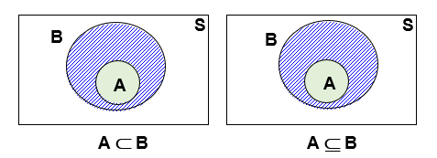
Subconjunto próprio
Subconjunto próprio: A é subconjunto de B, mas não pode ser igual.

Slide 7
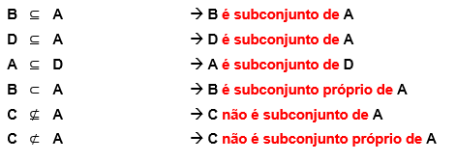

Subconjuntos
Entre conjuntos utilizamos o símbolo $⊆$
A $⊆$ B (A é subconjunto de B)
(A está contido em B)
B contem A
O conjunto vazio ∅ está contido em todos os conjuntos.

Slide 8
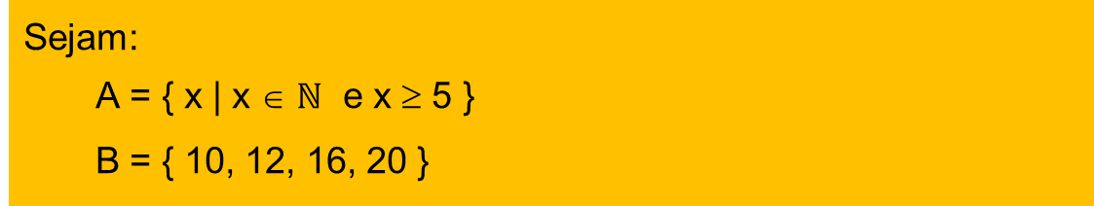
Exercício
Sejam:
A = { x | x ∈ $ℕ$ e x ≥ 5 }
B = { 10, 12, 16, 20 }
Assinale as (V) para verdadeiras e (F) para as falsas.
B ⊂ A =
{ 11, 12, 13 } ⊆ A =
{ 12 } ∈ B =
∅ ⊆ B =
{ 11, 12, 13 } ⊂ A =
{ 12 } ⊆ B =
5 ⊆ A =
h) ∅ ∈ A =

Slide 9


Conjuntos numéricos: Naturais
Inteiros e positivos

Slide 10

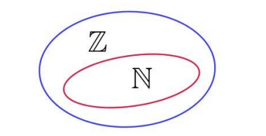
Conjuntos numéricos: Inteiros
Inteiros, positivos e negativos. Todo número natural e inteiro

Slide 11
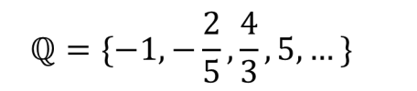
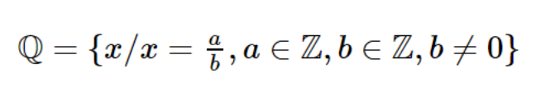
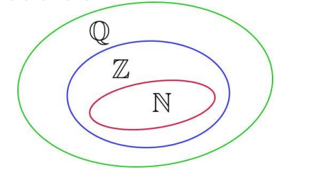
Conjuntos numéricos: Racionais
Todo número que pode ser escrito na forma de fração. Todo inteiro é racional

Slide 12
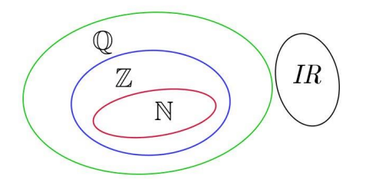
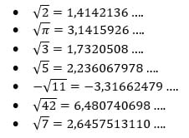
Conjuntos numéricos: Irracionais
Todos os números que não são possíveis de se escrever como uma fração. Raízes não exatas e dizimas não periódicas

Slide 13
Conjuntos numéricos: Irracionais
Todos os números que não são possíveis de se escrever como uma fração. Raízes não exatas e dizimas não periódicas

Slide 14
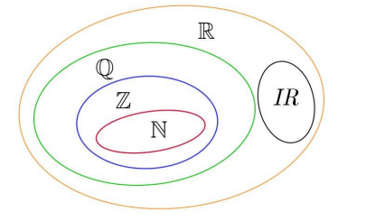
Conjuntos numéricos: Reais

Slide 15
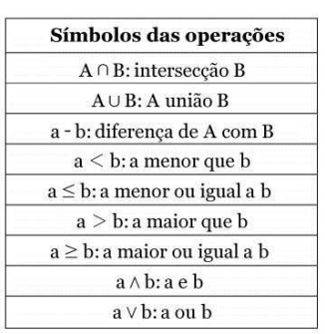
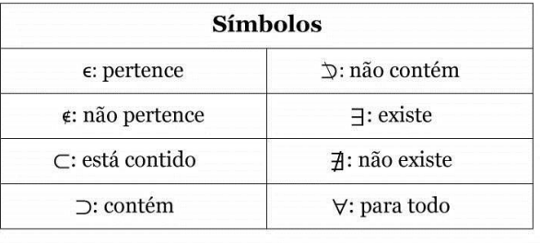
Operações entre conjuntos
Vamos chamar o conjunto S de conjunto universo. Ou seja, é o conjunto que contém os possíveis elementos dos subconjuntos envolvidos.

Slide 16
Operações entre conjuntos: União U
Junção dos elementos dos conjuntos dados. Caso os elementos se repitam, eles aparecerão uma única vez no conjunto união
A ∪ B = { x | x ∈ A ou x ∈ B }
S
A
B
A ∪ B = { x | x ∈ A v x ∈ B }
A ∪ B
( A ∪ B ) ⊆ S

Slide 17
Operações entre conjuntos: Intersecção ∩
Elementos que se repetem em ambos os conjuntos. Conjunto intersecção é formado pelos elementos comuns.
( A ∩ B ) ⊆ S
A ∩ B = { x | x ∈ A e x ∈ B }
S
A
B
A ∩ B = { x | x ∈ A $∧$ x ∈ B }
A ∩ B

Slide 18
Complemento de um conjunto
Tudo o que está fora do conjunto. O complemento de A é A’
S
A
( A ’ ) ⊆ S
A’

Slide 19
Operações entre conjuntos: Diferença
Corresponde aos elementos de um conjunto que não estão no outro conjunto. Assim, a diferença entre A e B é o conjunto formado pelos elementos que pertencem a A e não pertencem B
A – B = { x | x ∈ A e x ∉ B }
S
A
B
A – B = A ∩ B’

Slide 20
Operações entre conjuntos: Produto Cartesiano
Dados os conjuntos A e B, chamamos de produto cartesiano de A por B: (A x B) o conjunto de todos os paredes ordenados (x,y) que podem ser formados com o primeiro elemento (x) sendo de A e o segundo (y) sendo de B.
A X B = { (x,y) | x ∈ A e x ∈ B }

Slide 21
Cardinalidade
Se um conjunto S é finito, então n(S) é sua cardinalidade: o número total de elementos do conjunto.
Sejam:
A = { 1, 2, 3, 4, 5 } e B = { 3, 4, 5, 6, 7, 8 }
Então:
A ∪ B = { 1, 2, 3, 4, 5, 6, 7, 8}
A ∩ B = {3, 4, 5}
n(A) = 5
n(B) = 6
n(A ∪ B) = 8
n(A ∩ B) = 3
n(A X B) = 30

Slide 22
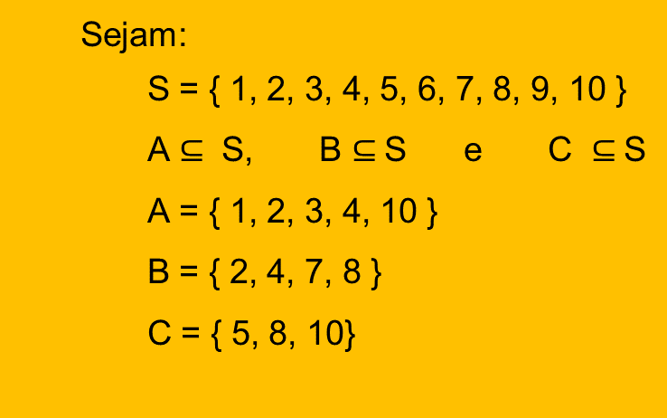
Exercício
Sejam:
S = { 1, 2, 3, 4, 5, 6, 7, 8, 9, 10 }
A $⊆$ S, B $⊆$S e C $⊆$S
A = { 1, 2, 3, 4, 10 }
B = { 2, 4, 7, 8 }
C = { 5, 8, 10}
Calcule:
a) A ∪ B = {1, 2, 3, 4, 7, 8, 10}
b) A – B = {1, 3, 10}
c) B’ ∩ ( A ∪ B ) = {1, 2, 3}

